Slide 1


Slide 2


Slide 3
Şu ana kadar: düşük/orta seviye görme
Düşük seviye
Piksel manipülasyonları
Görüntü düzeltmeleri
Özellik çıkarma
Orta seviye
Resimler <-> resimler
Panorama
Resim <-> dünya
Müzik seti
Resimler <-> süre
Optik akış

Slide 4
Bu özellikleri neden çıkardık?
Yüksek düzeyde görüş!
Resim <-> anlambilim, anlam
Görseller ve içlerinde ne olduğu hakkında tahminlerde bulunun
Tahminleri nasıl yapıyoruz?
Sabit kodlanmış kurallar mı?
Verilerden bir şeyler öğrenin!
Makine öğreniminin tamamını tek bir sınıfta öğrenmenin zamanı geldi
(haha gerçekten değil)

Slide 5
Makine öğrenimi nedir?
Fonksiyonlara yaklaşım algoritmaları
Genellikle çok sayıda istatistik kullanın
Genellikle bir tür kayıp fonksiyonunu en aza indirir
Denetimli öğrenme
Bir fonksiyonun girdileri verildiğinde çıktıyı tahmin etmeye çalışın
Çok sayıda etiketli örnek var
Yarı denetimli öğrenme
Aynı ancak etiketli örnek sayısı < örnek sayısı
Denetimsiz öğrenme
Etiketlenmemiş verileri modellemek istiyorsanız
Veri alt grupları arasındaki benzerlikleri ve farklılıkları bulma
Yeni veriler oluşturmak için işlevleri öğrenin

Slide 6
Denetimsiz öğrenme
Etiket yok, yalnızca verilerdeki kalıpları arıyorum
Örneğin kümeleme, birden fazla kümeye sahip verilerde bunların ne olduğu, ne kadar büyük olduğu vb.

Slide 7
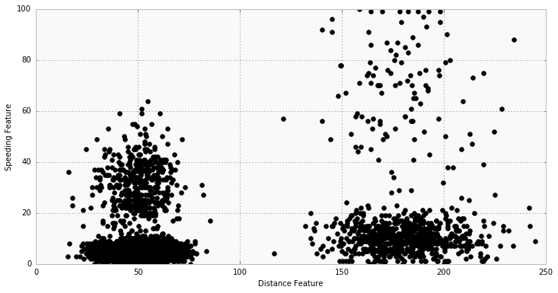
Kümeleme: verilerdeki grupları bulma

Slide 8
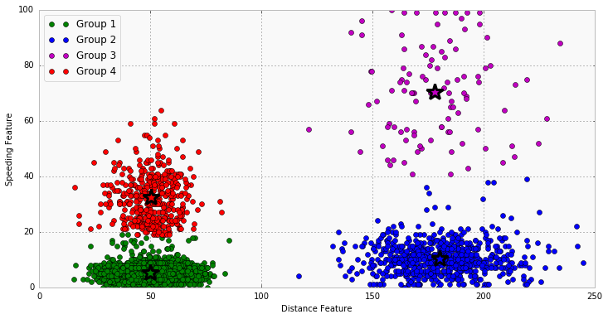
Kümeleme: verilerdeki grupları bulma

Slide 9

K-kümeleme anlamına gelir
https://healthcare.ai/step-step-k-means-clustering/
Noktaların gruptaki diğer noktalara yakın, grup dışındaki noktalardan uzak olduğunu varsayalım
Algoritma:
Küme merkezlerini rastgele başlat

Slide 10
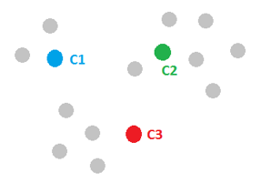
K-kümeleme anlamına gelir
https://healthcare.ai/step-step-k-means-clustering/
Noktaların gruptaki diğer noktalara yakın, grup dışındaki noktalardan uzak olduğunu varsayalım
Algoritma:
Küme merkezlerini rastgele başlat

Slide 11
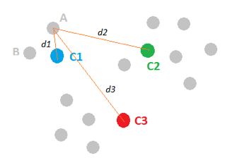
K-kümeleme anlamına gelir
https://healthcare.ai/step-step-k-means-clustering/
Noktaların gruptaki diğer noktalara yakın, grup dışındaki noktalardan uzak olduğunu varsayalım
Algoritma:
Küme merkezlerini rastgele başlat <-> merkezlere uzaklık noktalarını hesapla

Slide 12
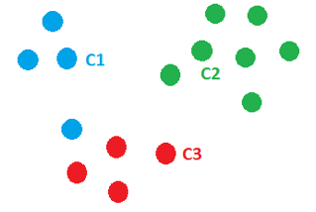
K-kümeleme anlamına gelir
https://healthcare.ai/step-step-k-means-clustering/
Noktaların gruptaki diğer noktalara yakın, grup dışındaki noktalardan uzak olduğunu varsayalım
Algoritma:
Küme merkezlerini rastgele başlat <-> merkezlere olan mesafe noktalarını hesapla Her noktayı en yakın küme merkezine atayın

Slide 13
K-kümeleme anlamına gelir
https://healthcare.ai/step-step-k-means-clustering/
Noktaların gruptaki diğer noktalara yakın, grup dışındaki noktalardan uzak olduğunu varsayalım
Algoritma:
Küme merkezlerini rastgele başlat Uzaklık noktalarını hesapla <-> merkezler Her noktayı en yakın küme merkezine ata Küme merkezlerini güncelle: noktaların ortalaması

Slide 14
K-kümeleme anlamına gelir
https://healthcare.ai/step-step-k-means-clustering/
Noktaların gruptaki diğer noktalara yakın, grup dışındaki noktalardan uzak olduğunu varsayalım
Algoritma:
Küme merkezlerini rastgele başlat Uzaklık noktalarını hesapla <-> merkezler Her noktayı en yakın küme merkezine ata Küme merkezlerini güncelle: noktaların ortalaması Tekrarla!

Slide 15
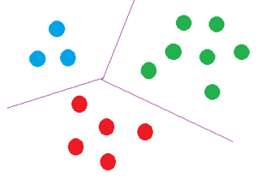
K-kümeleme anlamına gelir
https://healthcare.ai/step-step-k-means-clustering/
Noktaların gruptaki diğer noktalara yakın, grup dışındaki noktalardan uzak olduğunu varsayalım
Algoritma:
Küme merkezlerini rastgele başlat Yakınsayana kadar döngü: Uzaklık noktalarını <-> merkezleri hesaplayın Her noktayı en yakın merkeze atayın Küme merkezlerini güncelleyin: ortalama puan

Slide 16
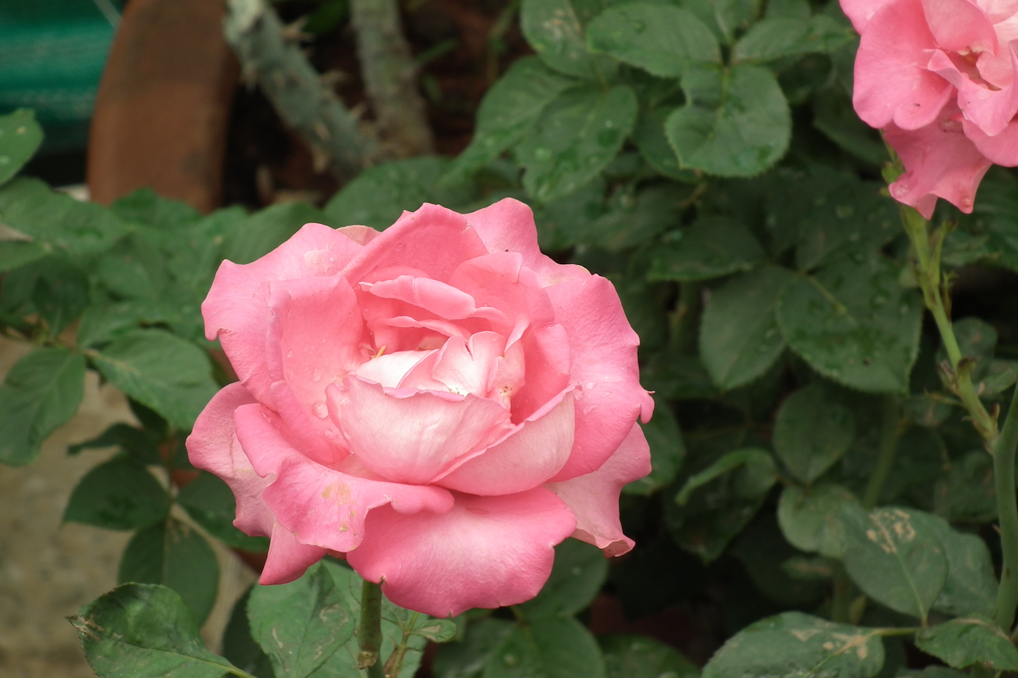

Görüntülerde kümeleme
Pikselleri renge göre gruplandırın, otomatik segmentasyon: k-ortalama, k = 2

Slide 17
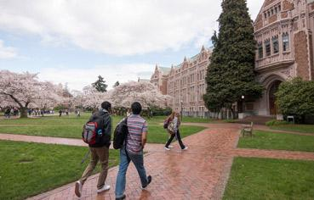
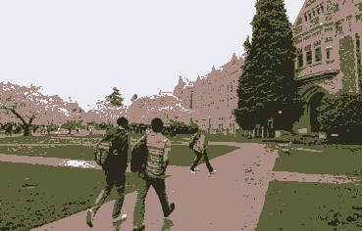
Görüntülerde kümeleme
Pikselleri renge göre gruplandırın, otomatik segmentasyon: k-ortalama, k = 4

Slide 18
Denetimli Öğrenme: f'yi tahmin etmek istiyorum
f(x)
(bağımlı değişken)
(etiket)
x (bağımsız değişken)

Slide 19
İşte olası bir f*
f(x)
(bağımlı değişken)
(etiket)
x (bağımsız değişken)

Slide 20
Verilerde sıklıkla gürültü vardır
Neden?
f(x)
(bağımlı değişken)
(etiket)
x (bağımsız değişken)

Slide 21
Verilerde sıklıkla gürültü vardır
Neden?
Rastgelelik
Telefon hatlarında statik, sensöre çarpan fotonların rastgele dağılımı, sensörler hassas değil
Yanlış etiketlenmiş veriler
İnsanların çok sayıda veriyi etiketlediği durumlarda yaygındır
Modelin dışındaki değişkenler
Varyasyonlar gürültü gibi görünebilir ancak gizli, bilinmeyen bir değişkenle açıklanır

Slide 22
Verilerde sıklıkla gürültü vardır
Daha karmaşık bir f* istiyor muyuz?
f(x)
(bağımlı değişken)
(etiket)
x (bağımsız değişken)

Slide 23
Bazen veriler daha karmaşıktır
Hangi model doğru?
f(x)
(bağımlı değişken)
(etiket)
x (bağımsız değişken)

Slide 24
Önyargı / Varyans değiş tokuşu
Ön yargı
Varsayım modelinin verilerle ilgili yaptığı hata
Doğrusal model, verilerin doğrusal olduğunu, doğrusal olmayan veriler için kötü olduğunu varsayar
f(x)
X

Slide 25
Önyargı / Varyans değiş tokuşu
Ön yargı
Varsayım modelinin verilerle ilgili yaptığı hata
Doğrusal model, verilerin doğrusal olduğunu, doğrusal olmayan veriler için kötü olduğunu varsayar
İkinci dereceden daha iyi
f(x)
X

Slide 26
Önyargı / Varyans değiş tokuşu
Varyans
Algoritmanın gürültüye duyarlılığı
Daha karmaşık algoritmalar daha hassastır!
f(x)
X

Slide 27
Önyargı / Varyans değiş tokuşu
Varyans
Algoritmanın gürültüye duyarlılığı
Daha karmaşık algoritmalar daha hassastır!
f(x)
f(x)
X
X

Slide 28
Önyargı / Varyans değiş tokuşu
Varyans
Algoritmanın gürültüye duyarlılığı
Daha karmaşık algoritmalar daha hassastır!
Yüksek varyans genellemeye zarar verir ve aşırı uyum sağlar
f(x)
f(x)
X
X

Slide 29
Önyargı / Varyans değiş tokuşu
Gürültü
Verilerdeki rastgele değişiklikler
Ön yargı
Varsayım modelinin verilerle ilgili yaptığı hata
Daha az karmaşık algoritmalar -> veriler hakkında daha fazla varsayım
Varyans
Algoritmanın gürültüye duyarlılığı
Daha karmaşık algoritmalar daha hassastır!
Yüksek varyans genellemeye zarar verir

Slide 30
Doğrusal regresyon
f*(x) = balta + b
Verilerden a ve b'yi öğrenin (nasıl?)
f(x)
X

Slide 31
Doğrusal regresyon
f*(x) = balta + b
Verilerden a ve b'yi öğrenin (nasıl?)
Karesel hatayı en aza indirin!
Kayıp fonksiyonu L(f*) = Σ _{i} ||f(x _{i} ) - f*(x _{i} )|| ²
f(x)
X

Slide 32
Doğrusal regresyon
f*(x) = balta + b
Verilerden a ve b'yi öğrenin (nasıl?)
Karesel hatayı en aza indirin!
Kayıp fonksiyonu L(f*) = Σ _{i} ||f(x _{i} ) - f*(x _{i} )|| ²
argmin _{a,b} [L(f*)] istiyorum
Türev = 0 olduğunda ekstremum
f(x)
X

Slide 33
Doğrusal regresyon
f*(x) = balta + b
Verilerden a ve b'yi öğrenin (nasıl?)
Karesel hatayı en aza indirin!
Kayıp fonksiyonu L(f*) = Σ _{i} ||f(x _{i} ) - f*(x _{i} )|| ²
argmin _{a,b} [L(f*)] istiyorum
Türev = 0 olduğunda ekstremum
Doğrusal denklem sistemini çözme
Ma = b
Bunu zaten yaptım!
f(x)
X

Slide 34
Doğrusal regresyon
f*(x) = balta + b
Verilerden a ve b'yi öğrenin (nasıl?)
Yüksek önyargı: doğrusal varsayım
Düşük varyans
Faydalar:
Kapalı form çözümü
Yeni veriler için hızlı hesaplama
f(x)
X

Slide 35
Doğrusal regresyon
f*(x) = balta + b
Verilerden a ve b'yi öğrenin (nasıl?)
Yüksek önyargı: doğrusal varsayım
Düşük varyans
Faydalar:
Kapalı form çözümü
Yeni veriler için hızlı hesaplama
Zayıf yönler:
Çok güçlü değil, doğrusal olduğunu varsayar
Daha ilginç verileri yetersiz kullanın
f(x)
X

Slide 36
(Bir yana) Dışbükey ve Dışbükey olmayan
Dışbükey fonksiyon: grafikteki herhangi iki noktayı bir çizgiyle birleştirin; bu çizgi her yerde fonksiyonun üzerinde yer alır
Neden önemlidir? Herhangi bir yerel ekstremum küresel ekstremdir!
Eğer kayıp fonksiyonumuz dışbükey ise, türevi = 0 olarak ayarlayabiliriz, parametreleri çözebiliriz (bazen hala kapalı form yoktur)
f(x)

Slide 37
(Bir yana) Dışbükey ve Dışbükey olmayan
Dışbükey olmayan fonksiyon: kural yok!
Yerel optimumlar küresel optimumlar değildir
Genellikle küresel veya yerel optimumu bulmanın kolay bir yolu yoktur, optimize edilmesi daha zordur
f(x)

Slide 38
En yakın komşu
Eğitim setindeki en yakın x' için f*(x) = f(x')
f(x)
X

Slide 39
En yakın komşu
Eğitim setindeki en yakın x' için f*(x) = f(x')
Düşük önyargı: verilerle ilgili varsayım yok
Yüksek varyans: eğitim setine karşı çok hassas
f(x)
X

Slide 40
En yakın komşu
Eğitim setindeki en yakın x' için f*(x) = f(x')
Düşük önyargı: verilerle ilgili varsayım yok
Yüksek varyans: eğitim setine karşı çok hassas
Faydalar:
Uygulaması son derece kolay
Anlaması kolay
Keyfi olarak güçlü, özellikle çok fazla veri içeren
f(x)
X

Slide 41
En yakın komşu
Eğitim setindeki en yakın x' için f*(x) = f(x')
Düşük önyargı: verilerle ilgili varsayım yok
Yüksek varyans: eğitim setine karşı çok hassas
Faydalar:
Uygulaması son derece kolay
Anlaması kolay
Keyfi olarak güçlü, özellikle çok fazla veri içeren
Zayıf yönler:
Ölçeklendirmek zor
Gürültüye aşırı uyum sağlamaya eğilimli
f(x)
X

Slide 42
regresyon
Verilen eğitim verileri
giriş değişkenleri X , çıkış değişkenleri Y
Ve yeni veri noktası x'
Karşılık gelen çıktı değişkenlerini tahmin edin y'
f(x)
f(x)
X
X

Slide 43
Farklı bir görev: Sınıflandırma
Eğitim verileri: bir sınıfla ilişkili noktalar
Ayrıca bu noktayla ilgili diğer veriler
Örnek: Hasta grip mi?
İkili sınıflandırma (evet veya hayır)
Farklı değişken türleri (sürekli, ayrık)
boğaz ağrısı | burun akması | mide bulantısı | sıcaklık | titreme | ağrı | yaş | günler | Teşhis
HAYIR | Evet | Evet | 101.3 | Evet | 7 | 15 | 5 | nezle
Evet | Evet | HAYIR | 98.8 | HAYIR | 3 | 74 | 3 | grip değil
Evet | Evet | HAYIR | 100.1 | Evet | 4 | 46 | 4 | nezle
Evet | Evet | Evet | 99.8 | Evet | 6 | 27 | 1 | nezle
Evet | HAYIR | HAYIR | 98.4 | Evet | 5 | 35 | 2 | grip değil
Evet | Evet | Evet | 99.0 | HAYIR | 3 | 42 | 4 | grip değil

Slide 44
Tek yaklaşım: bölümler
Tek değişken boyunca verilere ilişkin en iyi bölünmeyi veya bölünmeleri bulun
Bir olasılık, Pr(grip) = (sıcaklık > 99,5)
Eğitim verilerimiz oldukça doğru
boğaz ağrısı | burun akması | mide bulantısı | sıcaklık | titreme | ağrı | yaş | günler | Teşhis
HAYIR | Evet | Evet | 101.3 | Evet | 7 | 15 | 5 | nezle
Evet | Evet | HAYIR | 98.8 | HAYIR | 3 | 74 | 3 | grip değil
Evet | Evet | HAYIR | 100.1 | Evet | 4 | 46 | 4 | nezle
Evet | Evet | Evet | 99.8 | Evet | 6 | 27 | 1 | nezle
Evet | HAYIR | HAYIR | 98.4 | Evet | 5 | 35 | 2 | grip değil
Evet | Evet | Evet | 99.9 | HAYIR | 3 | 42 | 4 | grip değil

Slide 45
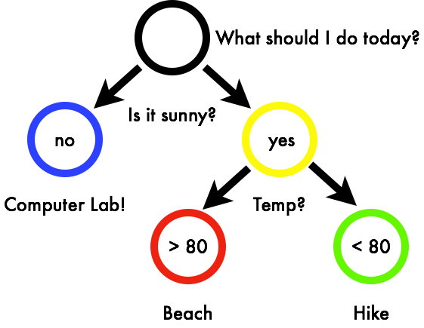
Ağaçlar: bölme katmanları
Çok basit modeller
Faydaları: Yorumlanabilir Kullanımı kolay Uygulamalar için iyi Örneğin ilaç

Slide 46
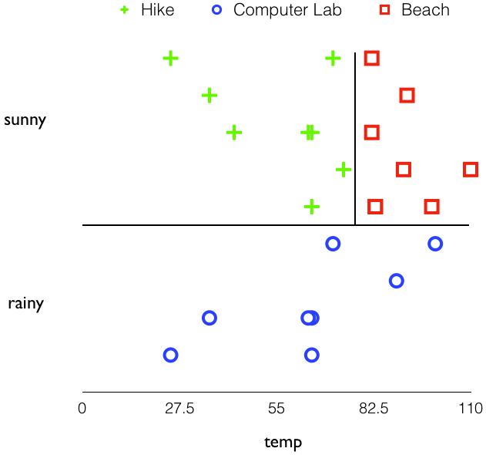
Ağaçlar veri bölümleridir

Slide 47

Hangi bölgeye düştüğüne göre yeni verileri tahmin edin

Slide 48
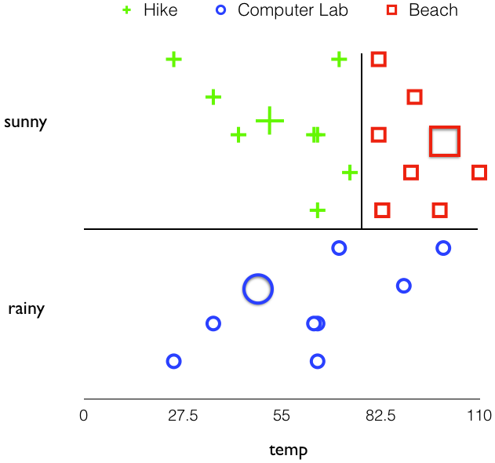
Hangi bölgeye düştüğüne göre yeni verileri tahmin edin

Slide 49
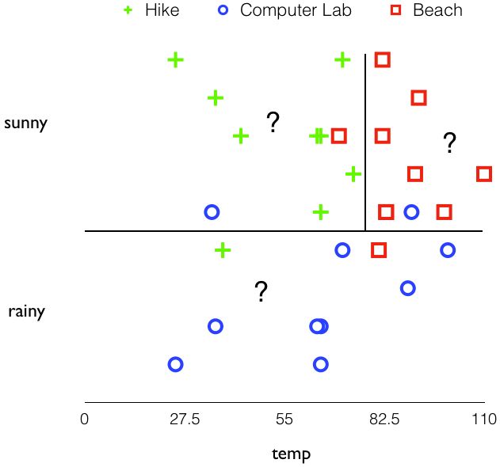
Veriler gürültülü olabilir, esnek atamalar kullanın

Slide 50
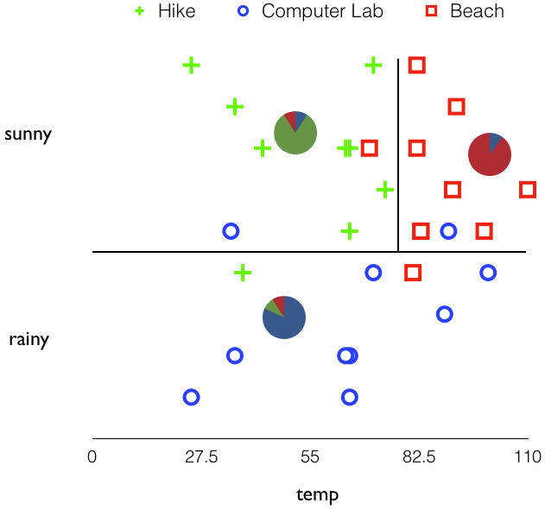
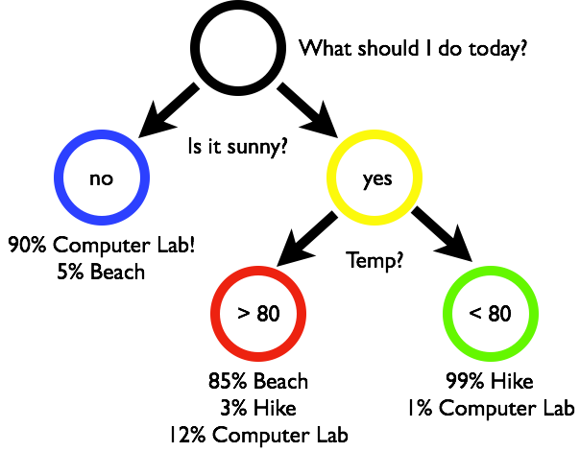
Veriler gürültülü olabilir, esnek atamalar kullanın

Slide 51
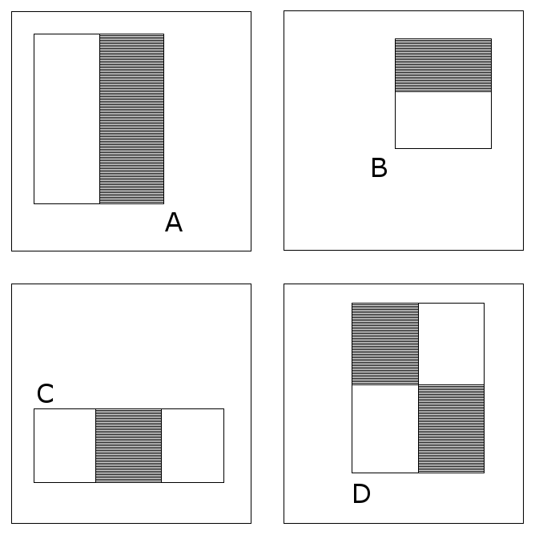
Örnek olay: Viola-Jones Yüz algılama
https://www.cs.cmu.edu/~efros/courses/LBMV07/Papers/viola-cvpr-01.pdf
Çok hızlı ve doğru olmasını istiyorsanız Kamera veya cep telefonunda çalıştırın, düşük maliyetli
Basit özellikleri ve basit sınıflandırıcıları kullanın
Haar'ın özellikleri :
Yanıt = siyah bölgede Σ pix - beyaz bölgede Σ pix

Slide 52
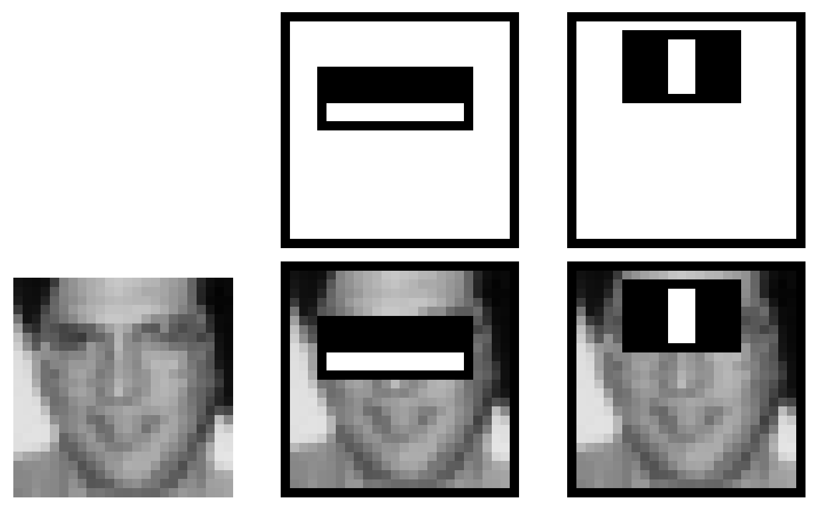
Örnek olay: Viola-Jones Yüz algılama
https://www.cs.cmu.edu/~efros/courses/LBMV07/Papers/viola-cvpr-01.pdf
Haar özellikleri neden çalışıyor? Gözler genellikle yanaklardan daha koyudur Burun köprüsü gözlerden daha açık renktedir Vb.
Ayrıca hızlı hesaplama! İntegral görüntüler - bölgeler üzerinde

Slide 53
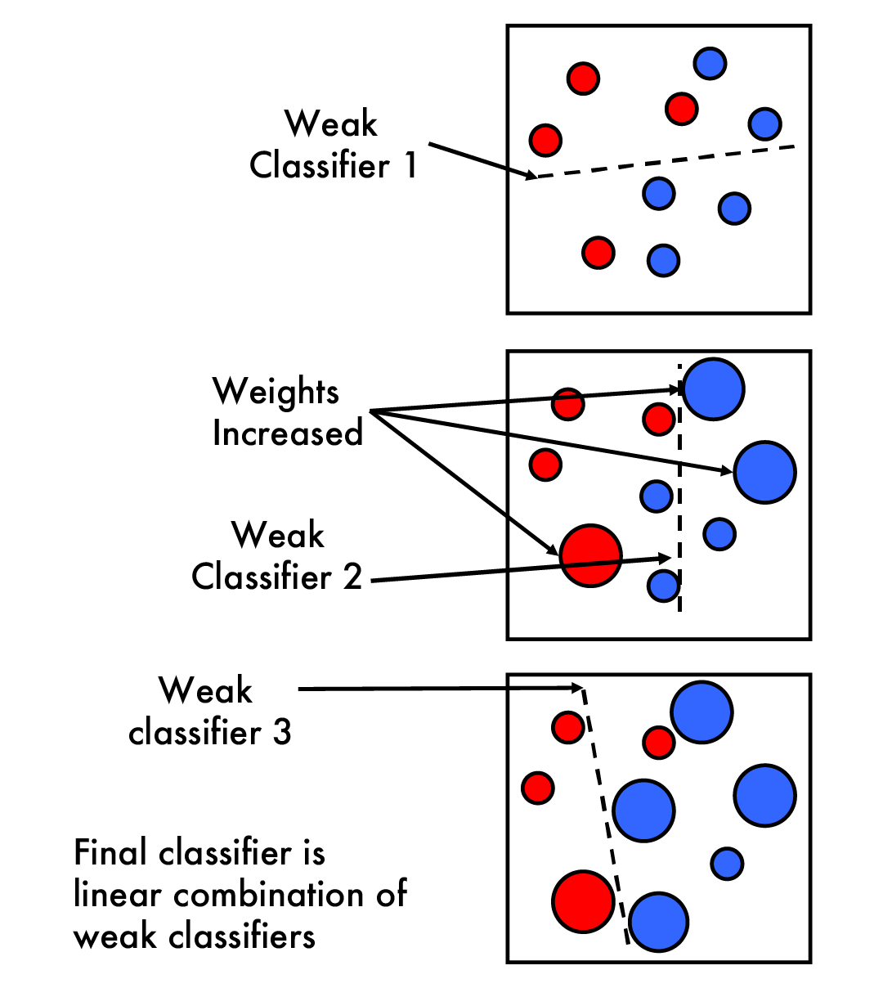
Örnek olay: Viola-Jones Yüz algılama
https://www.cs.ubc.ca/~lowe/425/slides/13-ViolaJones.pdf
Sınıflandırıcı: güçlendirilmiş bölümler
Zayıf sınıflandırıcıları daha iyi hale getirmenin Boosting Yolu Zayıf bir sınıflandırıcıyı eğitme

Slide 54
Örnek olay: Viola-Jones Yüz algılama
https://www.cs.ubc.ca/~lowe/425/slides/13-ViolaJones.pdf
Sınıflandırıcı: güçlendirilmiş bölümler
Güçlendirme Zayıf sınıflandırıcıları daha iyi hale getirmenin yolu Zayıf bir sınıflandırıcıyı eğitme Yanlış yaptığımız verileri yeniden ağırlıklandırın, tekrar eğitin

Slide 55
Örnek olay: Viola-Jones Yüz algılama
https://www.cs.ubc.ca/~lowe/425/slides/13-ViolaJones.pdf
Sınıflandırıcı: güçlendirilmiş bölümler
Güçlendirme Zayıf sınıflandırıcıları daha iyi hale getirmenin yolu Zayıf sınıflandırıcıyı eğitin Yanlış yaptığımız verileri yeniden ağırlıklandırın, tekrar eğitin ...ve tekrar Durmak istediğinizi hissedene kadar
Son sınıflandırıcı bunların birleşimidir

Slide 56
Örnek olay: Viola-Jones Yüz algılama
Son olarak, bir dizi sınıflandırıcı kullanın
1. sınıflandırıcı Çok hızlı, kolay negatifleri atıyor
2. sınıflandırıcı Hızlı, daha sert negatifleri atar
3. sınıflandırıcı Daha yavaştır, sert negatifleri dışarı atar
Zor örneklerde yalnızca yavaş, iyi sınıflandırıcıları çalıştırın Hala çok doğru olan hızlı sınıflandırıcı

Slide 57
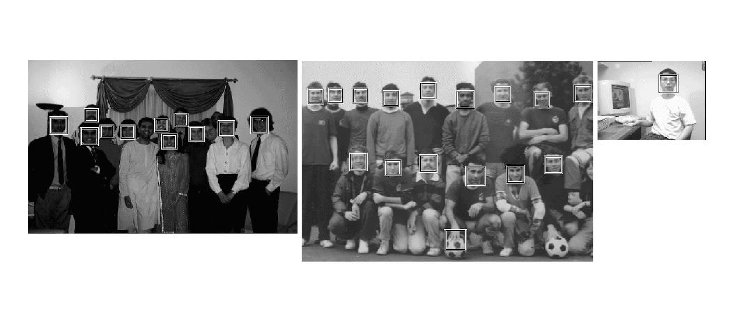
Örnek olay: Viola-Jones Yüz algılama
Haar, Cascade Of güçlendirilmiş sınıflandırıcılara sahiptir

